Slide 1
花蓮縣108年度漢字有溫度語文知識擂台賽
指導單位：花蓮縣政府
主辦單位：花蓮縣政府教育處
承辦單位：花蓮縣明義國民小學
協辦單位：花蓮縣北昌國民小學
花蓮縣東里國民小學
花蓮縣讀經學會

Slide 2
108年漢字有溫度
語文知識擂台賽
開幕式

Slide 3
108年漢字有溫度
語文知識擂台賽
長官來賓致詞

Slide 4
共同注意事項
1.為響應節能減碳，請參加活動人員自備環保杯。
2.凡參賽者即視同承認本活動辦法各項規定，若有未盡事宜，主辦單位保有最終解釋權與增修權，並保留變更競賽活動辦法及獎金、獎品內容之權利。

Slide 5
共同注意事項
3.競賽題目命題範圍：所有題目字音以教育部88年3月31日台88語字第88034600號函公布之「國語一字多音審訂表」為準，字形以教育部所公布「常用標準國字字體」之字形為準，並結合本府編印之《花蓮縣推動讀經教育讀本》作為出題重點。

Slide 6
競賽流程、規則補充說明
第一階段
國中、國小組併同1梯次進行答題，成績分組計算。
第一階段以筆試方式，筆試題目類型以選擇題4選1方式進行，共 50題；競賽題目採現場投影方式呈現，每1題為一幕。參賽者必須在30秒內完成作答，時間到則布幕切換至下一題畫面。
答案卡須用黑色2B鉛筆劃記，修正時須用橡皮擦將原劃記擦拭乾淨，不得使用修正液（帶），如有劃記不明顯或污損等情事，導致電腦無法辨認者，其責任由參賽者自負，不得提出異議。
第一階段計分方式為答對1題得2分，各隊5位選手成績總和，滿分500分。
本次參賽隊伍均進入第二階段。

Slide 7
第二階段
國中、國小組併同1梯次進行答題，成績分組計算。
第二階段每隊1組「無線遙控作答器」進行作答，題目類型為選擇題4選1，共150題。題目採現場投影方式呈現，每1題為一幕，每題答題時間為20秒，時間到則布幕切換至下一題畫面。
答題結束後，現場以投影方式，公布成績分數。若試題有疑義時，應立即舉手提出，並當場解釋，離開競賽會場後將不再受理。
第二階段計分方式為各隊答對1題得2分，滿分300分。
總成績計算方式為第一階段團體成績+第二階段團體成績之總和。國中組、國小組各取前六名，若前六名有同分時，以第二階段成績高分者排序。

Slide 8
活動流程
活動時間 | 活動內容 | 備註
08:30~08:50 | 報到；報到完學生請即入場 | 發答案卡、2B鉛筆及橡皮擦
09:00~09:10 | 開幕式 長官來賓致詞/大合照 | 環境介紹、流程說明
09:10~09:20 | 國中、國小組第一階段規則說明 | 師長離開考場
09:20~09:45 | 第一階段競賽
09:45~10:10 | 第一階段閱卷 | 以下程序會因實際情形，彈性調整時間。
10:10~10:20 | 公布第一階段競賽成績 | 第二階段準備
10:20~10:40 | 選手就位，第二階段規則說明 | 師長離開考場，選手未到場視同自動棄權
10:40~11:30 | 第二階段競賽
11:30~11:45 | 公布第二階段競賽成績
11:45~12:30 | 統計總成績、頒獎、合照
12:30~ | 活動結束，快樂赴歸

Slide 9
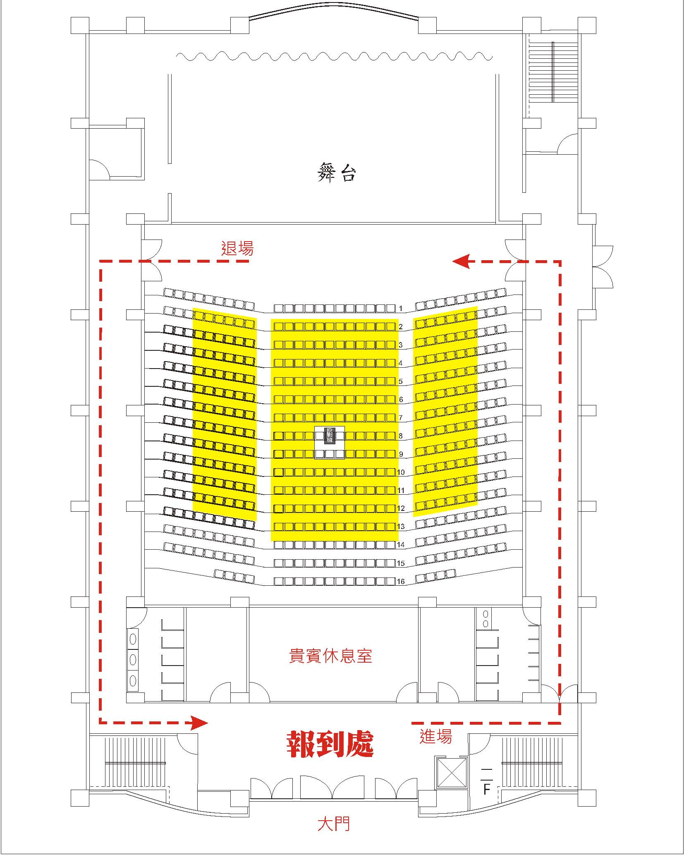

Slide 10
第一階段答題注意事項
1.筆試題目類型以選擇題方式進行，總計50題。
2.參賽者必須在30秒內完成單一題目作答，約25分鐘內完成50題試卷作答。
3.每題有四選項（分成ABCD四選項），為單選題。
4. 答題時請保持安靜，請勿東張西望。
Notes:
10

Slide 11
題號！！
畫卡要確認！！
範例
出現30秒倒數！！3秒倒數了！儘速畫卡吧！！
Notes:
11

Slide 12
畫卡注意事項
1.請使用2B鉛筆作答。
2.畫線要粗黑、清晰，不可出格，擦拭要清潔，若畫線過輕或污損不清，不為機器所接受，考生自行負責。
3.答案卡若要修改答案，請用橡皮擦，切勿使用立可白或其他修正液。
Notes:
12

Slide 13
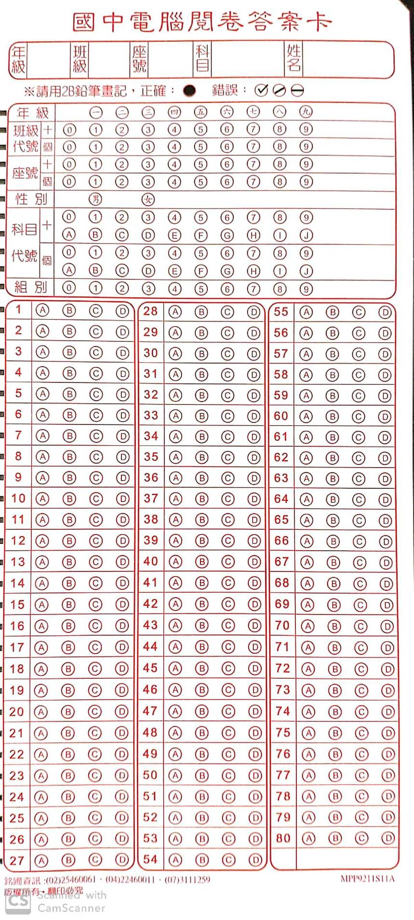
1123
寫上自己的編號
寫上自己的姓名
寫上自己的學校名稱
畫上自己的編號
以2B畫出正確的劃記

Slide 14
預祝答題順利
準備開始—GO!!
Notes:
14

